Slide 1
Қауіпсіздікті басқару

Slide 2
Операциялық жүйесін қорғау жүйенің негізгі функциялары
1. Идентификация және аутентификация. Пайдаланушы өзін сәйкестендірмей және жүйеге түпнұсқалық растама мәліметтерін ұсынбай, ОЖ-мен жұмыс істей алмайды.
2. Қол жеткізуді басқару. Жүйенің әрбір пайдаланушысы қауіпсіздік саясатына сәйкес оған рұқсат берілген ОЖ нысандарына ғана қол жеткізе алады.

Slide 3
3. Аудит. ОЖ жүйенің қауіпсіздігін қамтамасыз ету үшін қауіпті болуы мүмкін оқиғаларды арнайы журналға тіркейді.
4. Қауіпсіздік саясатын басқару. Қауіпсіздік саясаты әрдайым барабар күйде ұсталуы керек, яғни ОЖ-нің жұмыс жағдайындағы өзгерістерге икемді түрде жауап беруі керек. Қауіпсіздік саясатын жүйелік әкімшілер ОЖ-де орнатылған тиісті құралдарды қолдана отырып басқарады.

Slide 4
5. Криптографиялық функциялар. Ақпараттық қауіпсіздік криптографиялық қорғаудың құралдарынсыз мүмкін емес. Шифрлау ОЖ-де байланыс каналы арқылы жүйенің қауіпсіздігі үшін маңызды пайдаланушы құпия сөздерін және басқа да деректерді сақтау және беру кезінде қолданылады.
6. Желі функциялары. Қазіргі ОС, әдетте, оқшауланбайды, жергілікті және / немесе ғаламдық компьютерлік желілердің бөлігі ретінде жұмыс істейді. Бір желіге кіретін компьютерлердің ОЖ әртүрлі мәселелерді, соның ішінде ақпаратты қорғауға тікелей байланысты тапсырмаларды шешу үшін өзара әрекеттеседі.

Slide 5
Идентификация, аутентификация және авторизация
Қауіпсіз ОЖ-де кез-келген пайдаланушы жүйемен жұмыс жасамас бұрын идентификациядан, аутентификациядан және авторизациядан өтуі керек.

Slide 6
Субъектті сәйкестендіру (идентификациялау) - субъектінің өзі туралы ақпаратты (аты, шот нөмірі және т.б.) сәйкестендіру туралы ОЖ хабардар етуі және сол арқылы өзін сәйкестендіруі.
Субъекттін аутентификациясы - бұл идентификациялау ақпаратына қосымша, ОЖ-ге сомен қатар, сәйкестендірілетін ақпарат жататын қол жеткізу нысаны екенін растайтын аутентификация ақпаратын ұсынады.
Субъектті авторизациялау сәтті сәйкестендіру және аутентификациядан кейін жүзеге асырылады. Субъектіні авторлау кезінде ОЖ-де жұмыс істей бастауы үшін қажетті әрекеттерді орындайды.

Slide 7
ОЖ объектілеріне Қол жеткізуді басқару
ОЖ объектілеріне кіруді шектеу процесінің негізгі түсініктері:
Қол жеткізу объекті
Объектіге қол жеткізу әдісі
Қол жеткізу субъекті

Slide 8
Қол жеткізу объекті - пайдаланушыларға және басқа қатынау нысандарына еркін қол жетімділікпен шектелетін ОЖ-нің кез-келген элементі. ОЖ нысандарына кіру мүмкіндігі тек ОС архитектурасымен ғана емес, сонымен бірге қолданыстағы қауіпсіздік саясатымен де анықталады.
Қол жетімділік объектілері деп жабдықтың ресурстары (процессор, жад сегменттері, принтер, дискілер және таспалар), сонымен қатар бағдарламалық ресурстар (файлдар, бағдарламалар, семафорлар), яғни қол жетімділік басқарылатын барлық заттар түсініледі.

Slide 9
Объектіге қол жеткізу әдісі - бұл объект үшін анықталған операция. Жұмыс түрі объектілерге байланысты.

Slide 10
Қол жеткізу субъекті- бұл объектілерде операцияларды бастай алатын кез келген субъект (кейбір қол жетімділік әдістерін қолдана отырып, қатынасу нысандары).

Slide 11
Нысандарға қол жетімділіктің дифференциациясы дегеніміз – субъект-объект–әдіс деген әрбір үштік үшін берілген объектіге берілген субъекттің кіруге рұқсат етілетіндігін анықтайтын ережелер жиынтығы.

Slide 12
Қол жеткізуді басқару ережелері
Қол жеткізуді басқару ережелері келесі талаптарға жауап беруі керек:
1. Операциялық жүйе орнатылған ұйым қабылдаған ұқсас ережелерді сақтаңыз. Басқаша айтқанда, егер ұйымның ережелеріне сәйкес пайдаланушының кейбір ақпаратқа қол жетімділігі рұқсат етілмеген болып саналса, онда оған рұқсат берілмеуі керек.
2. ОЖ-нің рұқсат етілмеген өзгертулерінде, жойылуында немесе ОЖ-нің қалыпты жұмыс істеуі үшін маңызды объектілерге әсер ететін басқа нысандарда көрінетін қол жетімділік субъектілерінің деструктивті әсеріне жол бермеуі керек.

Slide 13
3. Кез-келген қол жеткізу объектісінің иесі болуы керек. Иесі жоқ объектілердің болуы қолайсыз.
4. Қол жетімді емес объектілердің болуын болдырмаңыз - кез-келген қол жеткізу әдісін қолдана отырып, кез-келген қатынасу субъектісі қол жеткізе алмайтын объектілер.
5. Құпия ақпараттың ағып кетуіне жол бермеңіз.

Slide 14
Қол жеткізуді басқарудың екі негізгі моделі бар:
қол жеткізуді таңдаулы (қалауы бойынша) басқару;
қол жеткізуді уәкілетті (міндетті) басқару.

Slide 15
Рұқсатты іріктеп бөлу жағдайында белгілі бір ресурс бойынша белгілі бір операцияларға тыйым салынады немесе субъектілерге немесе субъектілер тобына рұқсат етіледі. Көптеген ОС қол жеткізуді таңдаулы басқарады.

Slide 16
Бақылау дегеніміз объектінің иесі объектіге кімнің қол жеткізетінін, сонымен қатар қол жеткізу түрін өзі анықтайтын мағынасында дискрециялық болып табылады.

Slide 17
Қол жеткізуді басқару ережелері
Кемшіліктері:
Берілген ақпарат оған қол жеткізе алмайтын субъектілерге қол жетімді болмайтынына толық кепілдік бермейді.
DAC жүйесі субъект ақпаратты қабылдағаннан кейін оны таратуға ешқандай шектеулер орнатпайды
Көп жағдайда жүйедегі деректер жеке тұлғаларға емес, бүкіл жүйеге тиесілі.

Slide 18
Міндетті түрде қол жеткізуді басқару барлық объектілердің құпиялылық деңгейіне ие болуы және барлық субъектілер ақпаратқа қол жеткізу деңгейіне сәйкес иерархияны құратын топтарға бөлінеді.
Бұл модельді кейде құпияны сақтауға арналған көп деңгейлі қауіпсіздік моделі деп атайды.

Slide 19
Құпиялылық деңгейі белгіленген құндылықтардың қатаң реттелген қатарларының бірін алуы мүмкін, мысалы: құпия, қызметтік пайдалану үшін, құпия емес және т.б.

Slide 20
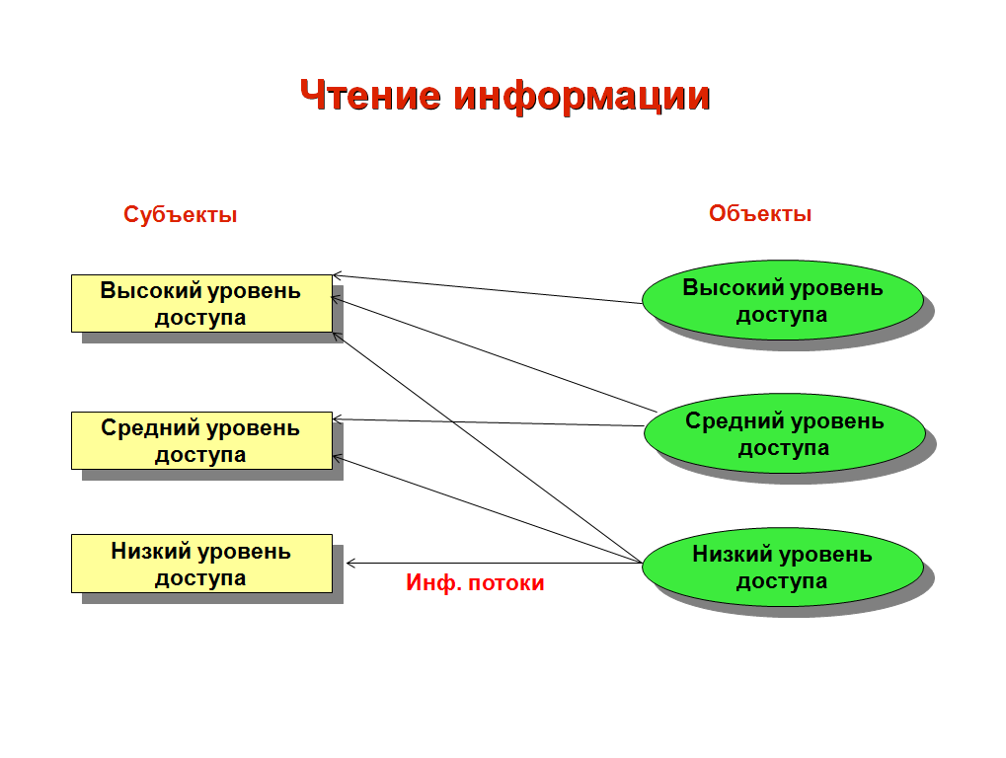

Slide 21
Субъектіні жіктеу деңгейіндегі иерархиялық жіктеу объектінің жіктеу деңгейіндегі иерархиялық жіктеуден кем болмаса ғана, субъект объектіні оқи алады.

Slide 22
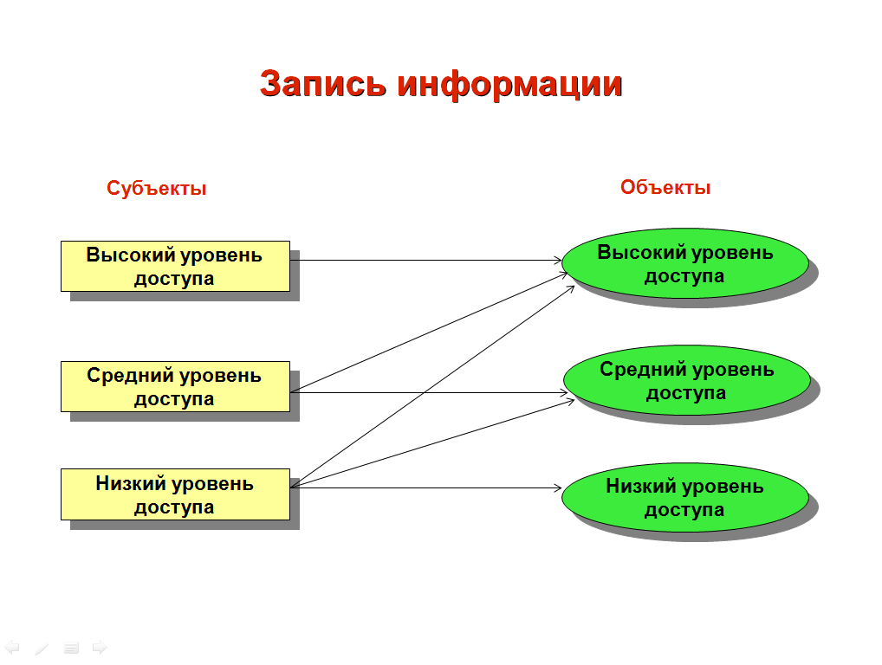

Slide 23
Қол жеткізуді басқару ережелері
Артықшылықтары:
Әкімшілік тапсырманы айтарлықтай жеңілдетуге болады
Пайдаланушы өзі жасаған ресурстарға қатынасты толықтай басқара алмайды.
Жүйе пайдаланушының немесе белгілі бір сенімділік деңгейіндегі процестің ақпаратқа, процестерге немесе қауіпсіз деңгейге ие құрылғыларға кіруіне жол бермейді.

Slide 24
Аудит
ОЖ қатысты аудит процедурасы аудит журналына немесе ОЖ үшін қауіпті болуы мүмкін оқиғалардың қауіпсіздік журналына жазудан тұрады.
Тексеру журналын оқу құқығымен жүйені пайдаланушылар аудиторлар деп аталады.

Slide 25
Аудитке қойылатын талаптар.
ОС аудитінің ішкі жүйесі келесі талаптарды қанағаттандыруы керек.
1. Тек ОЖ ғана жазбалар жазбаларын аудиторлық журналға қоса алады. Егер сіз кейбір жеке пайдаланушыларға осы құқықты берсеңіз, онда бұл пайдаланушы тексеру журналына тиісті жазбаларды қосу арқылы басқа пайдаланушыларға зиян келтіре алады.
2. Ешбір қол жеткізу нысаны, оның ішінде ОС өзі де, аудит журналындағы жеке жазбаларды өңдей немесе жоя алмайды.

Slide 26
3. Тиісті артықшылықтары бар пайдаланушылар ғана аудит журналын көре алады.
4. Аудит жолын тек аудитор пайдаланушылары ғана тазалай алады. Журналды тазалағаннан кейін автоматты түрде оған тіркеу журналы тазаланып, журналды тазалау уақыты мен журналды тазалаған пайдаланушының аты көрсетілген жазба енгізіледі. ОЖ аудит журналын басқа файлда тазаламас бұрын оны сақтау мүмкіндігін қолдауы керек.

Slide 27
5. Аудит журналы толған кезде ОЖ бұзылады («қатып қалады»). Қайта жүктеуден кейін жүйемен тек аудиторлар ғана жұмыс істей алады. ОЖ тексеру журналын тазалағаннан кейін ғана қалыпты жұмыс істейді.
Аудит журналына қол жетімділікті шектеу үшін арнайы қауіпсіздік шаралары қолданылуы керек.

Slide 28
Аудит саясаты - бұл қандай оқиғалар аудит журналында жазылуы керектігін анықтайтын ережелер жиынтығы. ОЖ-нің сенімді қорғалуын қамтамасыз ету үшін аудит журналына келесі оқиғаларды енгізу қажет:
жүйеден пайдаланушыларды енгізу / шығару әрекеттері;
Пайдаланушылардың тізімін өзгерту әрекеттері;
қауіпсіздік саясатын, оның ішінде аудиторлық саясатты өзгерту әрекеттері.

